Slide 1
JĘZYKI SKRYPTOWE
Dr Sławomir Radomski - slawomir.radomski@ug.edu.pl

Slide 2
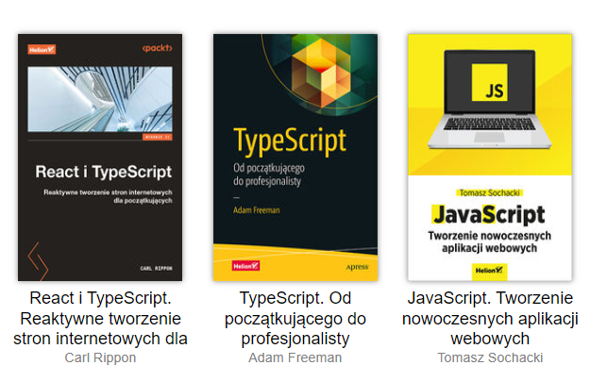
Literatura

Slide 3
Treści programowe - Sylabus
Wykład:
1. Wprowadzenie do JavaScript: zmienne oraz typy, funkcje, pętle, metody natywne, instrukcje warunkowe, wyboru, tablice.
2. Ajax- asynchroniczność, Fetch, JSON, biblioteka jQuery, Aplikacje z mapkami- Leaflet.
3. Standardy ECMAScript: zmienne i funkcje, klasy, napisy szablonowe, symbole, moduły, mapy. Transpilator Babel oraz webpack.
4. Język programowania TypeScript: mocne typowanie, interfejsy, klasy, generyczność, wstęp do React.
5. Język PHP w formularzach i bazach danych.
Laboratorium:
1.Wykonywanie praktycznego projektu wykorzystującego zmienne, pętle.

Slide 4
2.Wykorzystanie instrukcji warunkowych i wyboru w języku Java Script.
3.Wykorzystanie tablic w języku JavaScript.
4.Wykorzystanie asynchronicznych zapytań - Ajax, Fetch.
5.Wykorzystanie JSON oraz jQuery w języku JavaScript.
6.Tworzenie aplikacji z wykorzystaniem biblioteki Leaflet.
7.Tworzenie programu zawierającego funkcje strzałkowe, klasy ES6 oraz symbole.
8.Wykorzystanie iteratorów, generatorów, a także słowa kluczowe field.
9.Asynchroniczność w ECMAScript.
10.Wykorzystanie modułów webpack-Babel w standardzie ES6.
11.Tworzenie aplikacji wykorzystującej interfejsy w TypeScript .
12.Tworzenie aplikacji wykorzystującej klasy w TypeScript .
13.Wykorzystanie generyczności w TypeScipt, wstęp do React.
14.Tworzenie aplikacji obsługującej formularze w PHP.
15.Tworzenie aplikacji obsługującej bazę danych w PHP.

Slide 5
Warunki zaliczenia
Część wykładowa - kolokwium zaliczeniowe - test jednokrotnego wyboru 40% oceny
Część praktyczna- (zadania na laboratorium - 30% oceny, projekt – 30% oceny)

